Slide 1
THÂN MẾN CHÀO CÁC EM HỌC SINH ĐẾN VỚI BÀI HỌC MỚI

Slide 2

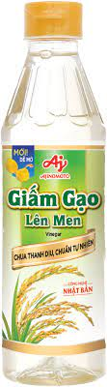
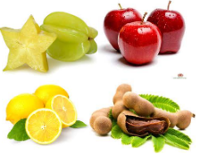
KHỞI ĐỘNG
“Vị chua của giấm và các loại quả như khế, chanh, táo, me,.... đều được tạo bởi carboxylic acid. Vậy carboxylic acid chứa nhóm chức nào và có các tính chất đặc trưng gì?”

Slide 3
BÀI 24.
CARBOXYLIC ACID

Slide 4
NỘI DUNG BÀI HỌC
1
Khái niệm, danh pháp
4
Tính chất hóa học
2
Đặc điểm cấu tạo
5
Điều chế
3
Tính chất vật lí
6
Ứng dụng

Slide 5
01
KHÁI NIỆM, DANH PHÁP

Slide 6
1. Khái niệm
Carboxylic acid là các hợp chất hữu cơ trong phân tử có nhóm –COOH liên kết với nguyên tử C (trong gốc HC hoặc –COOH) hoặc nguyên tử H.
Công thức chung của carboxylic acid no, đơn chức, mạch hở: C_{n}H_{2n+1}COOH (n≥0) hoặc C_{m}H_{2m}O₂ (m≥1)
Acid đơn chức: R – COOH (R là gốc HC hoặc H).

Slide 7
2. Danh pháp
a. Tên thay thế
Tên HC (bỏ e ở cuối) + oic acid
Xuất phát từ nguồn gốc tìm ra chúng trong tự nhiên.
b. Tên thông thường

Slide 8

1. Viết các công thức cấu tạo và gọi tên theo danh pháp thay thế của các acid có công thức C4H9COOH.
2. Viết công thức cấu tạo của các carboxylic acid có tên gọi dưới đây:
a) pentanoic acid;
b) but-3-enoic acid;
c) 2-methylbutanoic acid;
d) 2,2-dimethylpropanoic acid.

Slide 9
CH₃-CH₂-CH₂-CH₂-COOH: pentanoic acid
Trả lời câu 1
CH₃-CH(COOH)-CH₂-CH₃: 2-methylbutanoic acid
CH₃-CH(CH₃)-CH₂-COOH: 3-methylbutanoic acid
CH₃C(CH₃)₂COOH : 2,2-dimethylpropanoic acid

Slide 10
a) CH₃CH₂CH₂CH₂COOH
Trả lời câu 2
b) CH₂=CHCH₂COOH
c) CH₃CH₂CH(CH₃)COOH
d) (CH₃)₃CCOOH

Slide 11
02
ĐẶC ĐIỂM CẤU TẠO

Slide 12

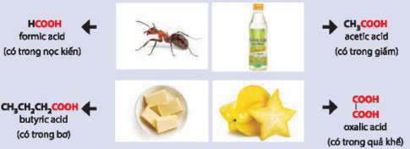
Nhiều carboxylic acid tồn tại trong tự nhiên. Hãy nhận xét đặc điểm chung về cấu tạo của các carboxylic acid dưới đây:

Slide 13
Nhóm carboxyl gồm có nhóm hydroxy (– O – H) liên kết với nhóm carbonyl (C=O).
Nhóm C=O là nhóm hút e nên liên kết O – H trong carboxylic acid phân cực hơn so với alcohol và phenol.
Nhóm -COOH có thể phân li ra H⁺ nên tính chất hoá học đặc trưng của carboxylic acid là tính acid.

Slide 14
03
TÍNH CHẤT VẬT LÍ

Slide 15

Tại sao trong các hợp chất hữu cơ có phân tử khối xấp xỉ nhau dưới đây, carboxylic acid có nhiệt độ sôi cao nhất?
Loại hợp chất | alkane | aldehyde | alcohol | carboxylic acid
CTCT | CH₃CH₂CH₂CH₃ | CH₃CH₂CHO | CH₃CH₂CH₂OH | CH₃COOH
M | 58 | 58 | 60 | 60
t_{s} (°C) | -0,5 | 49 | 97,2 | 118

Slide 16

Phân tử carboxylic acid chứa nhóm carboxyl phân cực. Các phân tử carboxylic acid liên kết hydrogen với nhau tạo thành dạng dimer hoặc dạng liên phân tử.
Do vậy, carboxylic acid có nhiệt độ sôi cao hơn so với hydrocarbon, alcohol, hợp chất carbonyl có phân tử khối tương đương.

Slide 17
KẾT LUẬN
Trạng thái: là chất lỏng hoặc rắn ở điều kiện thường
Nhiệt độ sôi của các acid tăng theo chiều tăng của phân tử khối và cao hơn nhiệt độ sôi của các alcohol, aldehyde, ketone có cùng số nguyên tử C vì có liên kết hydrogen giữa 2 phân tử hoặc nhiều phân tử.
Tính tan: Độ tan của các acid giảm dần theo chiều tăng của phân tử khối. Trong đó carboxylic acid đầu dãy như formic acid, acetic acid,...tan vô hạn trong nước.

Slide 18
04
TÍNH CHẤT HÓA HỌC

Slide 19



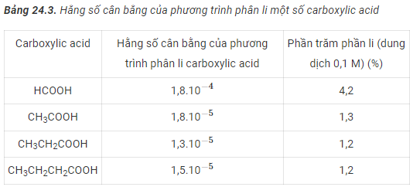
1. Tính acid
Trong dung dịch nước, carboxylic acid phân li không hoàn toàn theo cân bằng:
Hằng số cân bằng của phương trình phân li một số carboxylic acid được cho trong Bȧng 24.3.
Hãy nhận xét về khả năng phân li của carboxylic acid. Chúng là các acid mạnh hay yếu và có các phản ứng đặc trưng nào?

Slide 20
TRẢ LỜI
Trong dung dịch, chỉ một phần nhỏ carboxylic acid phân li thành ion, vì vậy carboxylic acid là những acid yếu. Chúng thể hiện đầy đủ tính chất của acid: tác dụng với kim loại, oxide kim loại, muối, base.

Slide 21
Thí nghiệm: Tính acid của acetic acid
1. Phản ứng với chất chỉ thị:
Hiện tượng: Quỳ tím chuyển sang màu đỏ vì acetic acid có tính acid.
2. Phản ứng với kim loại:
Hiện tượng: Kim loại tan dần tạo thành dung dịch màu không màu và có khí không màu thoát ra.
PTHH: Mg + 2CH₃COOH → (CH₃COO)₂Mg + H₂

Slide 22
Thí nghiệm: Tính acid của acetic acid
3. Phản ứng với muối:
Hiện tượng: Tạo dung dịch không màu và có khí thoát ra.
PTHH: 2CH₃COOH + Na₂CO₃ → 2CH₃COONa + CO₂ + H₂O

Slide 23

3. Viết phương trình hoá học phản ứng giữa acetic acid với các chất sau:
a) Ca; b) Cu(OH)₂; c) CaO; d) K₂CO₃.
a) 2CH₃COOH + Ca → (CH₃COO)₂Ca + H₂ ↑
b) CH₃COOH + Cu(OH)₂ → (CH₃COO)₂Cu + H₂O
c) 2CH₃COOH + CaO → (CH₃COO)₂Ca + H₂O
d) 2CH₃COOH + K₂CO₃ → 2CH₃COOK + CO₂ + H₂O

Slide 24
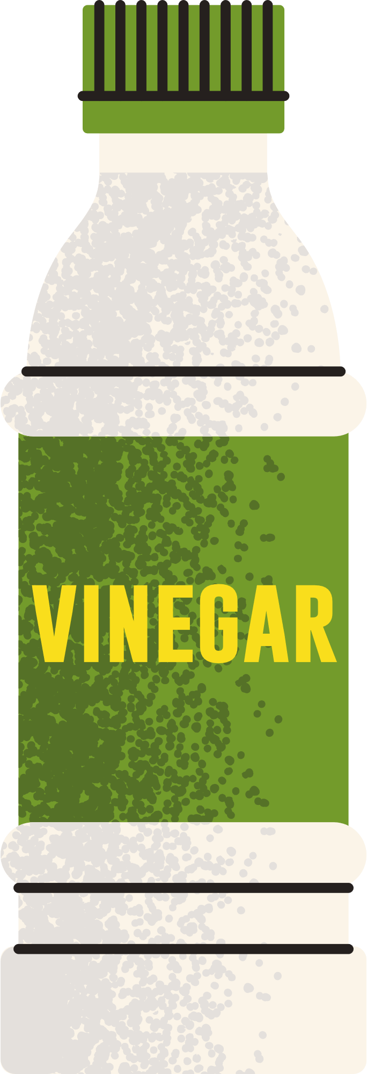

4. a) Khi có cặn màu trắng (thành phần chính là CaCO₃) bám ở đáy ấm đun nước, vòi nước, thiết bị vệ sinh,... có thể dùng giấm để loại bỏ các vết cặn này. Hãy giải thích.
Trong giấm ăn có acetic acid CH₃COOH là acid yếu có khả năng tác dụng với lớp cặn màu trắng CaCO₃
2CH₃COOH + CaCO₃ → (CH₃COO)₂Ca + CO₂ + H₂O

Slide 25

4b) Các đồ vật bằng đồng sau một thời gian để trong không khí thường bị xỉn màu, dùng khăn tẩm một ít giấm rồi lau các đồ vật này, chúng sáng bóng trở lại. Hãy giải thích.
b) Các đồ vật bằng đồng sau một thời gian để trong không khí thường bị xỉn màu do bị oxi hóa tạo thành gỉ đồng (CuO). Để loại bỏ lớp gỉ này có thể dùng khăn tẩm một ít giấm (CH₃COOH) rồi lau các đồ vật này, chúng sáng bóng trở lại.
2CH₃COOH + CuO → (CH₃COO)₂Cu + + H₂O

Slide 26
Kết luận: Carboxylic acid có tính acid yếu
Dung dịch carboxylic acid làm quỳ tím chuyển thành màu hồng
Tác dụng với base, oxide base tạo thành muối và nước
Tác dụng với muối
Tác dụng với kim loại ( đứng trước H₂…)

Slide 27

2. Phản ứng ester hóa
Thí nghiệm: Điều chế ethyl acetate
khi cho vào ống nghiệm dung dịch NaCl bão hòa, thấy dung dịch phân thành hai lớp và dung dịch có mùi thơm là CH₃COOC₂H₅.
Hiện tượng
PTHH

Slide 28
2. Phản ứng ester hóa
Thí nghiệm: Điều chế ethyl acetate
Dung dịch H₂SO₄ đặc nóng vai trò làm chất xúc tác cho phản ứng, đồng thời đóng vai trò làm chất hút nước làm cân bằng phản ứng chuyển dịch sang phải tạo ra ester ⇒ phản ứng xảy ra nhanh hơn, cho quá dư H₂SO₄ đặc sẽ làm nhanh quá trình oxi hóa hợp chất hữu cơ
Kết quả

Slide 29
05
ĐIỀU CHẾ

Slide 30

Acetic acid có thể được điều chế bằng phương pháp lên men giấm hoặc từ butane

Slide 31
06
ỨNG DỤNG

Slide 32




Một số ứng dụng của carboxylic acid
- Tổng hợp hữu cơ, polymer
- Sản xuất xà phòng
- Sản xuất mỹ phẩm, dược phẩm, phẩm nhuộm,
- Bảo quản thực phẩm
- Công nghệ dệt,...

Slide 33






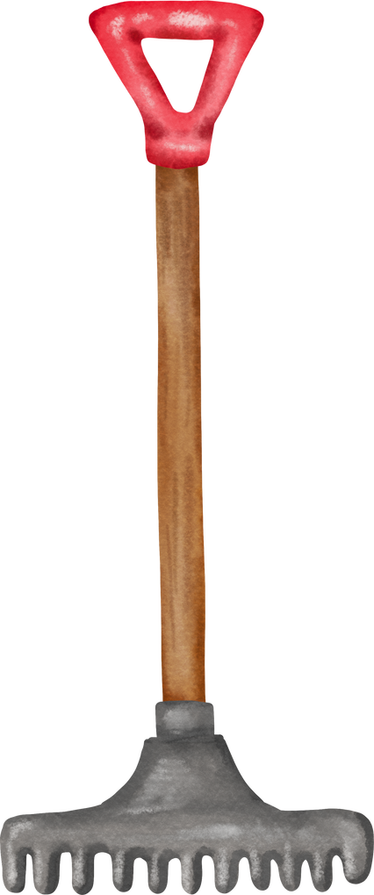


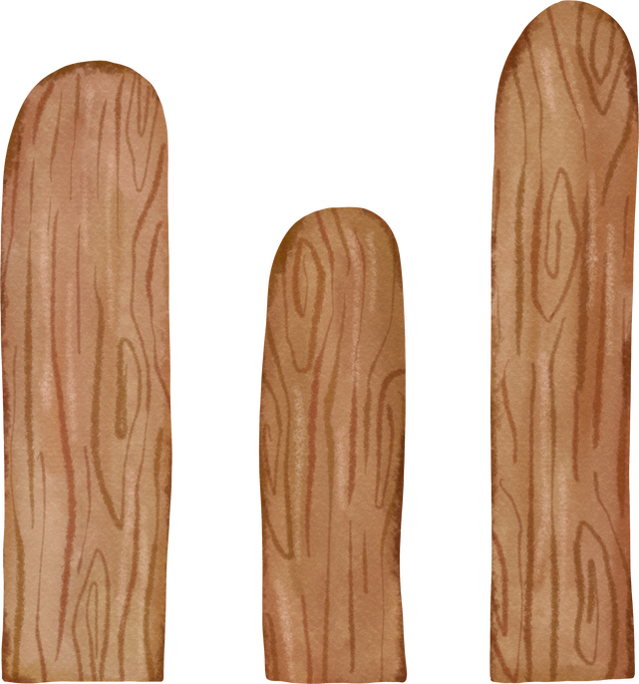
TRÒ CHƠI HÁI CAM

Slide 34








Slide 35





Câu hỏi 1:Số đồng phân axit ứng với công thức C₄H₈O₂ là
A. 3
C. 4
B. 2
D. 6

Slide 36
Câu hỏi 2:Cho các phản ứng sau ở điều kiện thích hợp:
(1) Lên men giấm ethanol.
(2) Oxi hóa không hoàn toàn acetaldehyde.
(3) Oxi hóa không hoàn toàn butane.
(4) Cho methanol tác dụng với carbon oxide.
Trong những phản ứng trên, số phản ứng tạo acetic acid là
A. 4
C. 2
B. 3
D. 1

Slide 37
Câu hỏi 3: Ethanedioic acid (COOH)₂ có vị chua của
A. Chanh
C. Giấm
B. Khế
D. Me

Slide 38
Câu hỏi 4: Dãy số gồm các chất có nhiệt độ sôi tăng dần từ trái qua phải là:
A. C₂H₆, C₂H₅OH, CH₃CHO, CH₃COOH
C. C₂H₆, CH₃CHO, C₂H₅OH, CH₃COOH
B. CH₃CHO, C₂H₆, C₂H₅OH, CH₃COOH
D. C₂H₆, CH₃CHO, CH₃COOH, C₂H₅OH

Slide 39
Câu hỏi 5:Trung hòa hoàn toàn 1,8 gam một acid hữu cơ đơn chức bằng dung dịch NaOH vừa đủ rồi cô cạn dung dịch sau phản ứng được 2,46 gam muối khan. Acid là
A. CH₃COOH
C. CH₂=CHCOOH
B. CH₃CH₂COOH
D. HCOOH

Slide 40

VẬN DỤNG
Bài 1. Hãy viết công thức cấu tạo của các carboxylic acid đơn chức có công thức phân tử C₄H₈O₂
Bài 2. Hãy chỉ ra hợp chất carboxylic acid trong số các chất sau đây:
CH₃CHO (1), C₆H₅OH (2), CH₂ = CH - COOH (3), HOOC - COOH (4).
Bài 3. Hãy sắp xếp theo chiều tăng dần nhiệt độ sôi của các chất sau, giải thích.
(1) C₃H₈, (2) C₂H₅COOH, (3) C₂H₅CHO, (4) C₃H₇OH

Slide 41
Bài 1. Công thức cấu tạo của các carboxylic acid đơn chức có công thức phân tử C₄H₈O₂ là CH₃ - CH₂ – CH₂ – COOH; (CH₃)₂CHCOOH
Bài 2. Hợp chất carboxylic acid là: (3), (4).
Bài 3. nhiệt độ sôi (1) < (3) < (4) < (2)
- Aldehyde không có liên kết hydrogen lên có nhiệt độ sôi thấp hơn alcohol, nhưng có nhiệt độ sôi cao hơn alkane
- Alcohol có nhiệt độ sôi cao hơn các hợp chất aldehyde, ketone vì có liên kết hydrogen
- Carboxylic acid có nhiệt độ sôi cao hơn các trường hợp các hợp chất tương tự như alcohol vì có liên kết hydrogen giữa hai phân tử hoặc giữa nhiều phân tử.

Slide 42
VẬN DỤNG
Bài 4. Hoàn thành các phương trình hóa học của các phản ứng sau
a) (CH₃)₂CHCOOH + Ca →
b) HOOC - COOH + NaOH →
c) HCOOH + Na₂CO₃ →
d) C₂H₅COOH + CuO →
Bài 5. Trình bày cách phân biệt các dung dịch sau bằng phương pháp hóa học: ethanol, acetaldehyde, acetic acid và acrylic acid
((CH₃)₂CHCOO)₂Ca + H₂
NaOOC - COONa + 2H₂O
2HCOONa + CO₂ + H₂O
(C₂H₅COO)₂Cu + H₂O

Slide 43
HƯỚNG DẪN VỀ NHÀ
1
2
3
4
Ôn lại kiến thức đã học
Hoàn thành bài tập vận dụng
Làm bài tập trong SBT KHTN 11
Ôn lại kiến thức Chương 6

Slide 44
CẢM ƠN CÁC EM ĐÃ LẮNG NGHE BÀI GIẢNG!

